Slide 1
Формирование финансовой грамотности

Slide 2
Формирование финансовой грамотности — это процесс, который включает освоение знаний, развитие навыков и применение полученных знаний на практике. Цель — помочь эффективно управлять деньгами, достигать финансовых целей и защищаться от рисков.
Формирование финансовой грамотности важно, так как умение грамотно распоряжаться деньгами влияет на качество жизни и способность достигать намеченных целей.
Формированию финансовой грамотности способствует принятие детей и взрослых в разных мероприятиях: финансовый диктант, марафон «налоги-достойное будущее страны», вебинары, участие в олимпиадах, уроки, долигра «личные финансы» и многое другое.

Slide 3
1)«Крымский республиканский институт постдипломного педагогического образования» совместно с Управлением Федеральной налоговой службы России по Республике Крым при поддержке Министерства образования, науки и молодежи Республики Крым с целью стимулирования интереса обучающихся к получению знаний в сфере налоговой грамотности проводится II этап конкурсного мероприятия — IV Марафон по налоговой грамотности «Наши налоги — достойное будущее страны!».
В марафоне приняло 18 учащихся в разных направлениях: стихотворения, игры, сказки, рисунки, ребусы, видео.

Slide 4
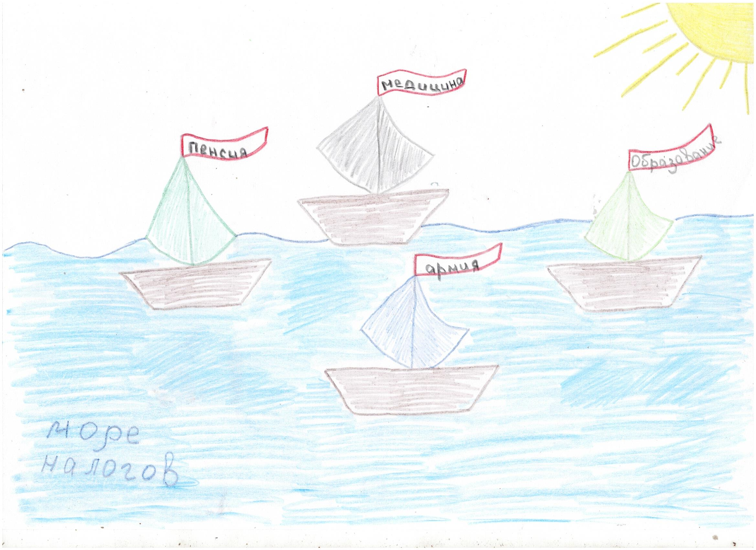

Slide 5
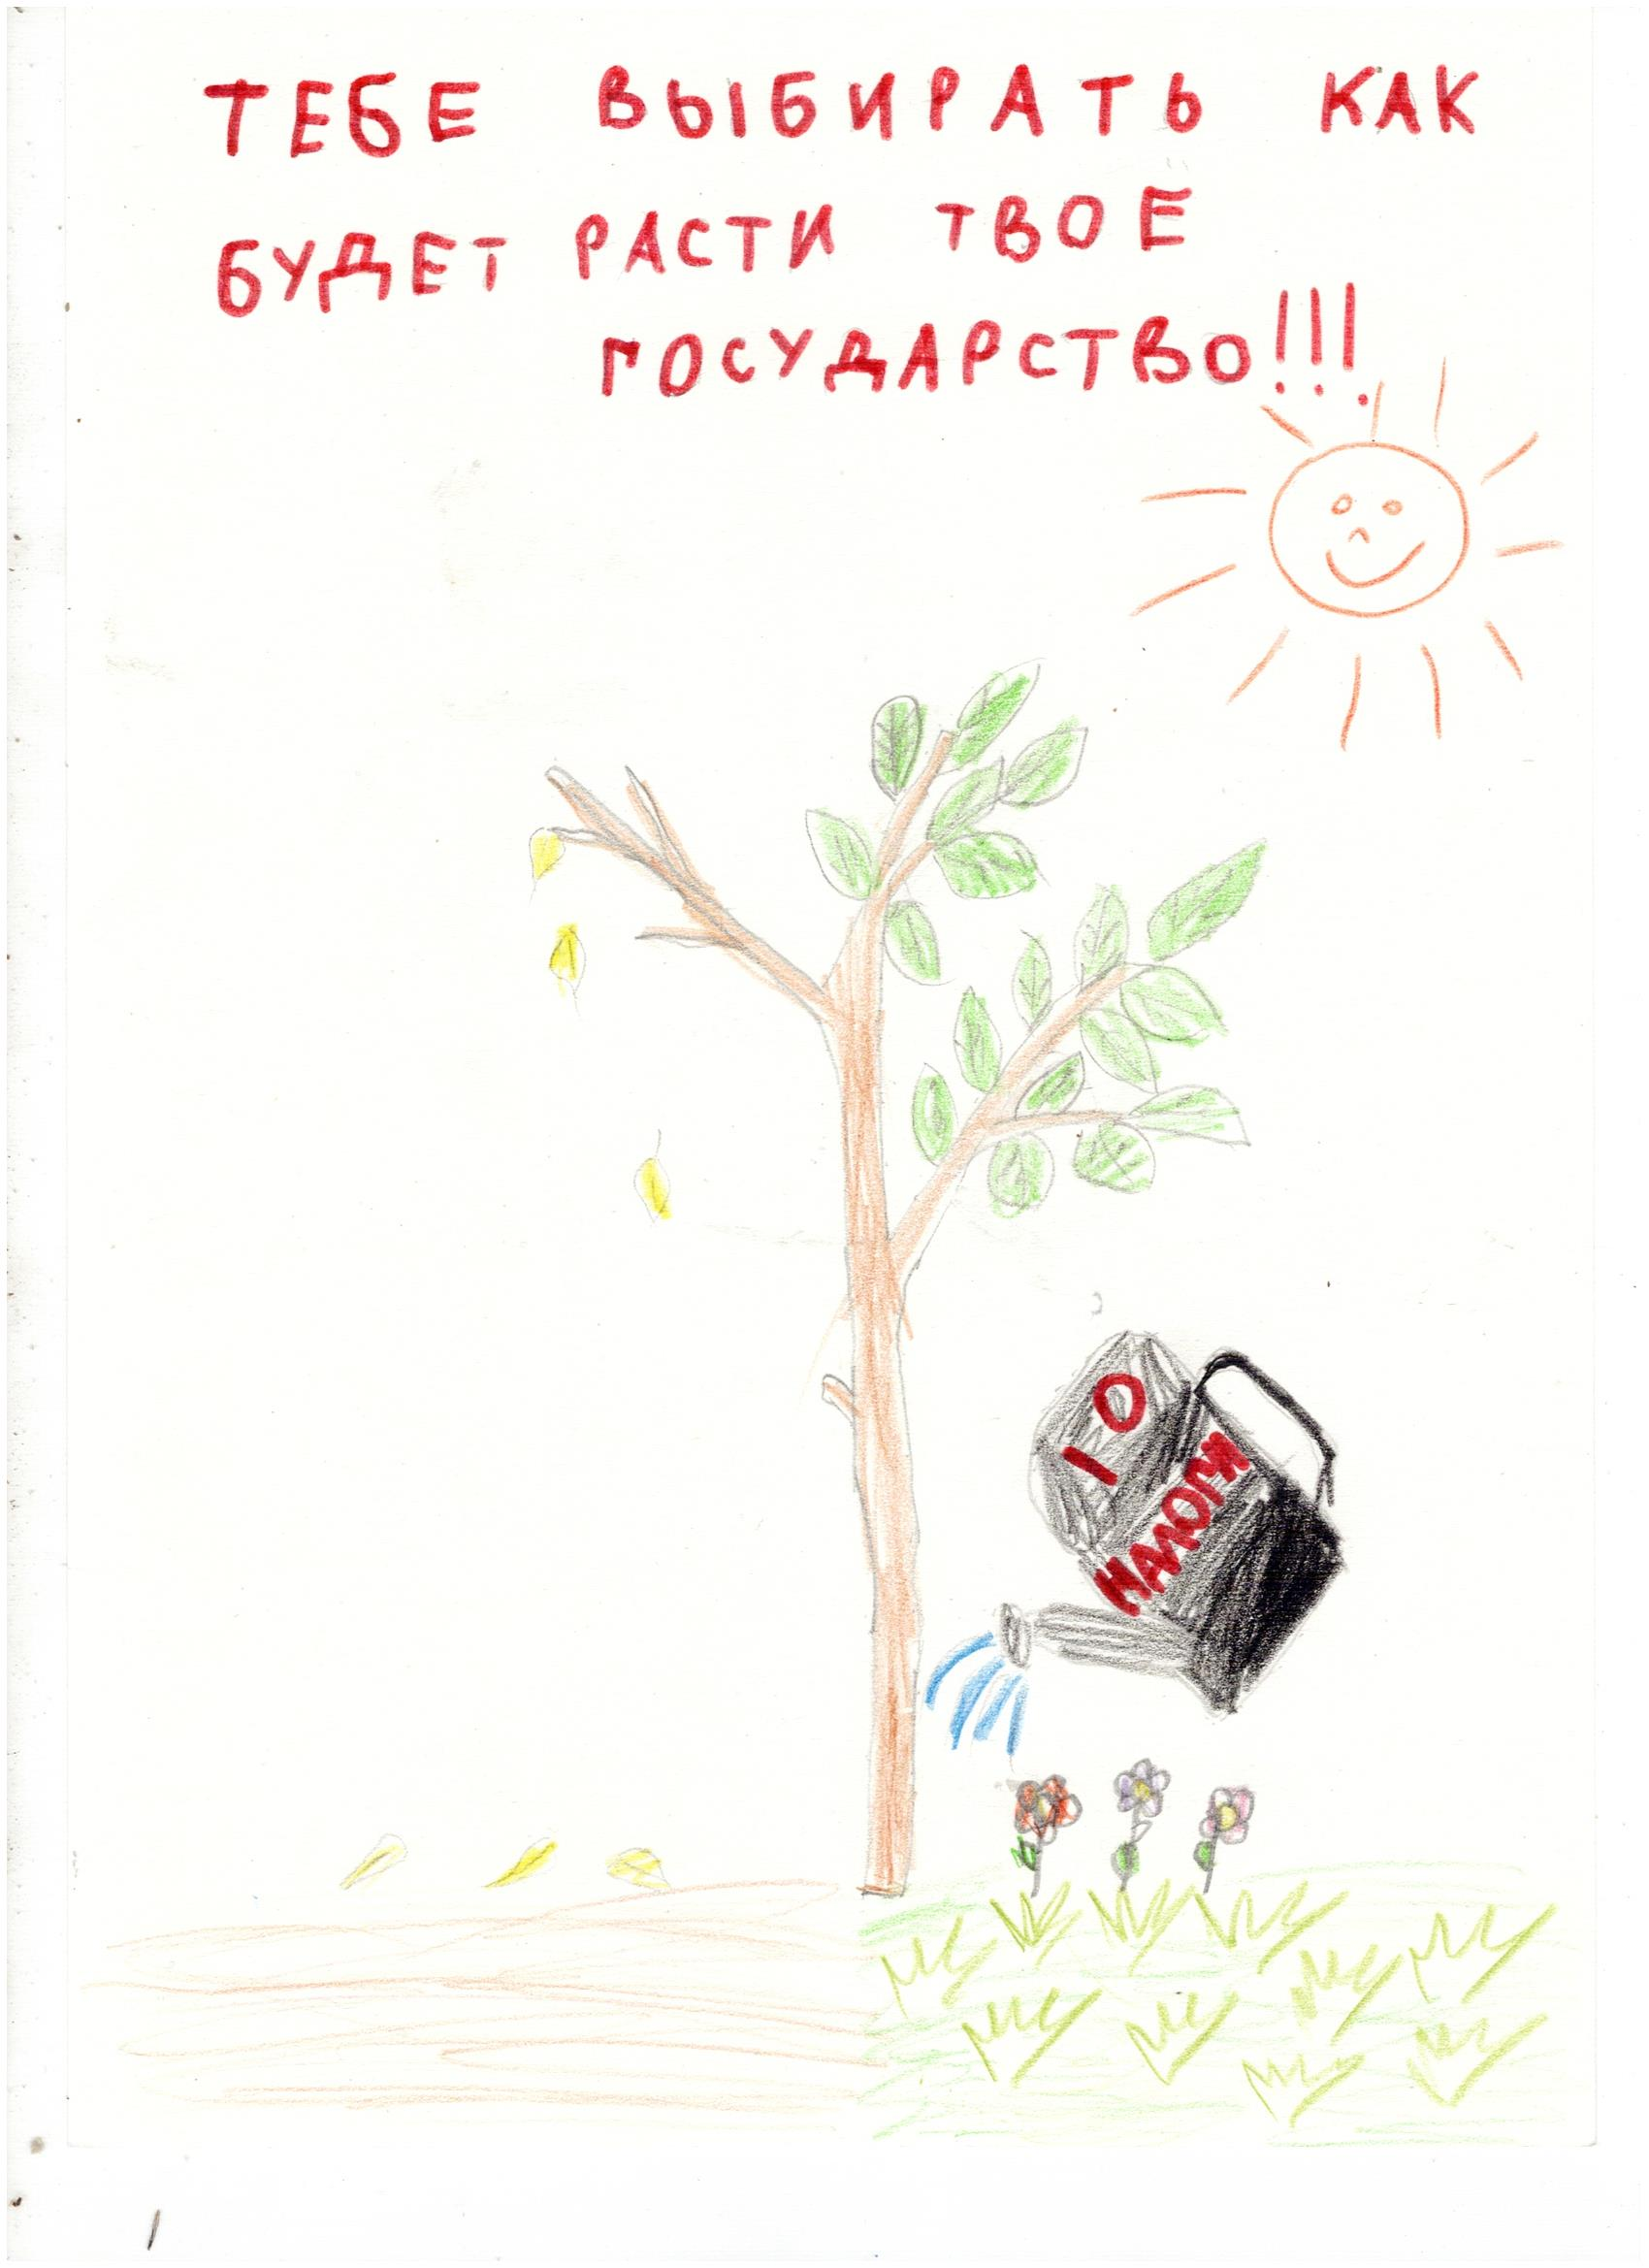

Slide 6
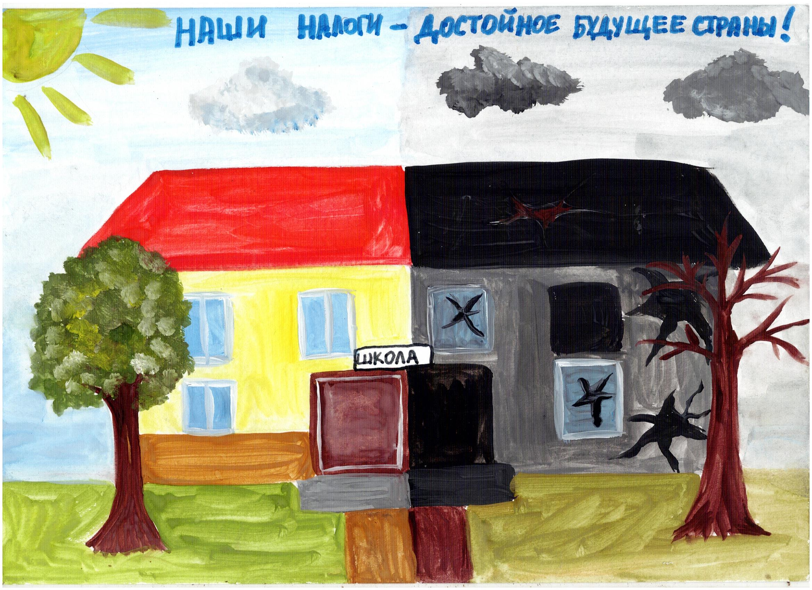

Slide 7
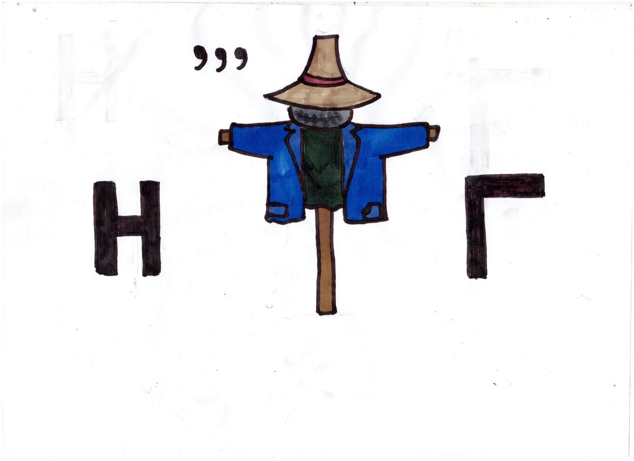

Slide 8
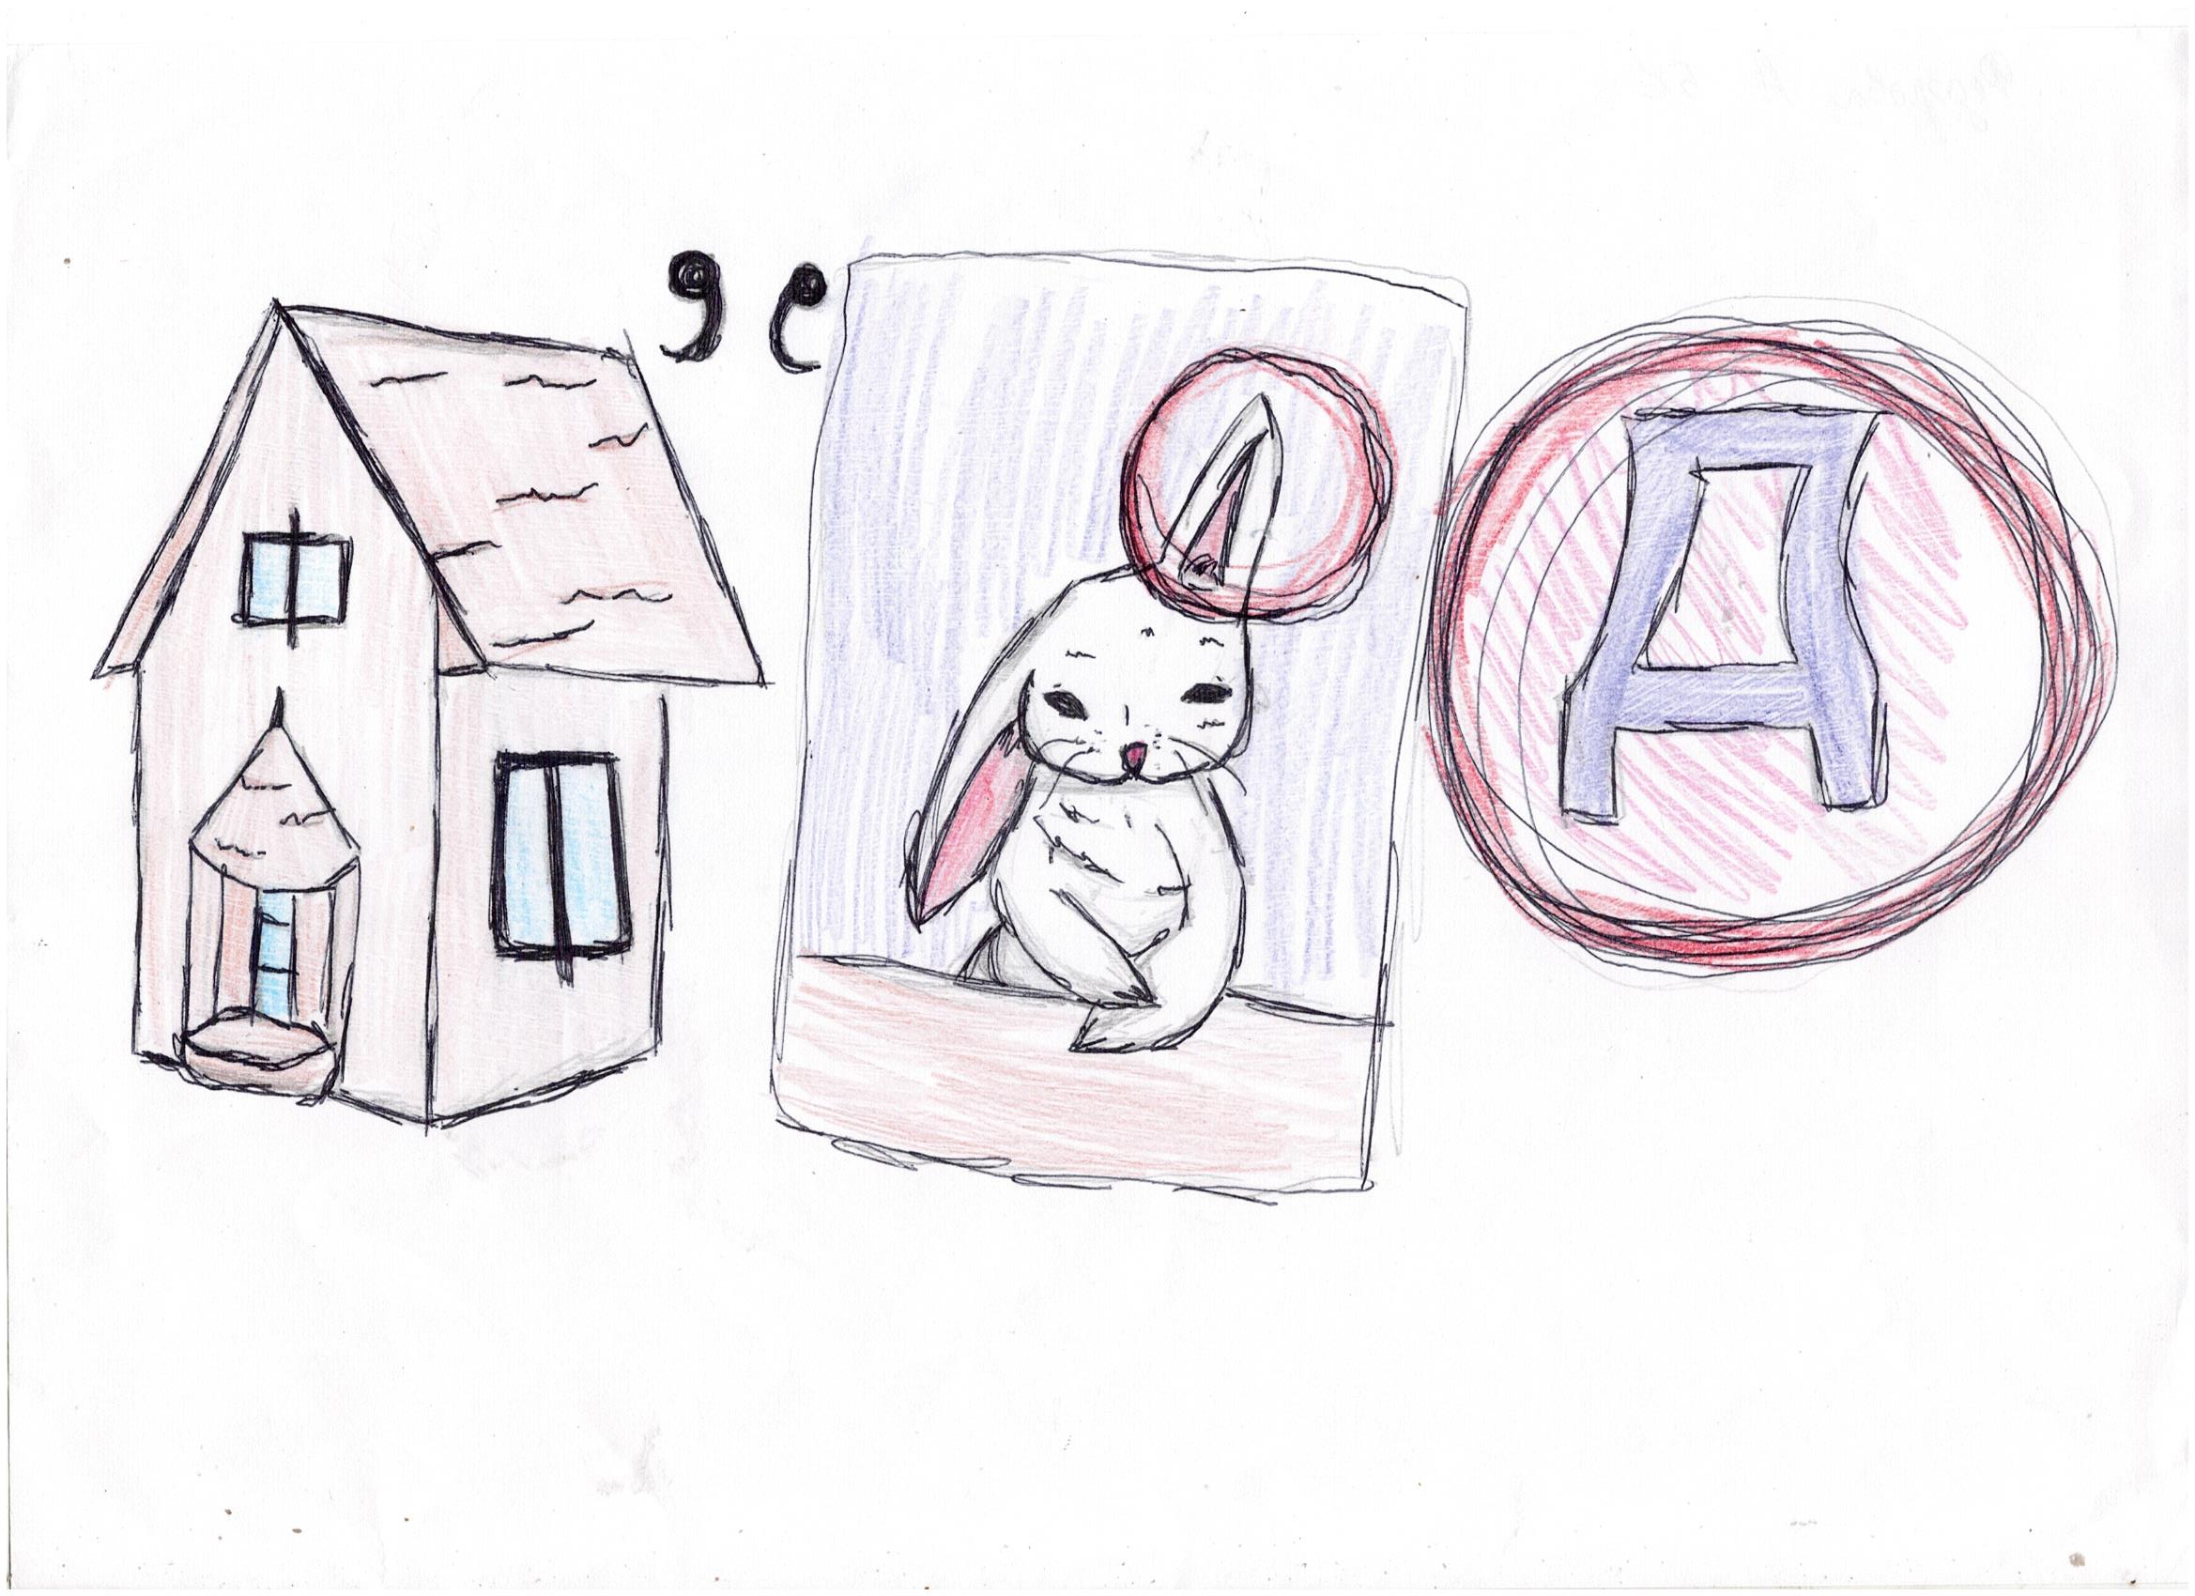

Slide 9
отчет осень\MOV_20251027_134642.mp4

Slide 10
2)Никитина Варвара, Копаничук Дмитрий, Ислямова Мавиле, Кинчак София, Пирогова София, Климова Лиза приняли участие в вебинаре Федерального методического центра по финансовой грамотности системы общего и среднего профессионального образования НИУ ВШЭ по теме: «Всероссийская олимпиада школьников «Высшая проба» по финансовой грамотности» 09.10.25

Slide 11
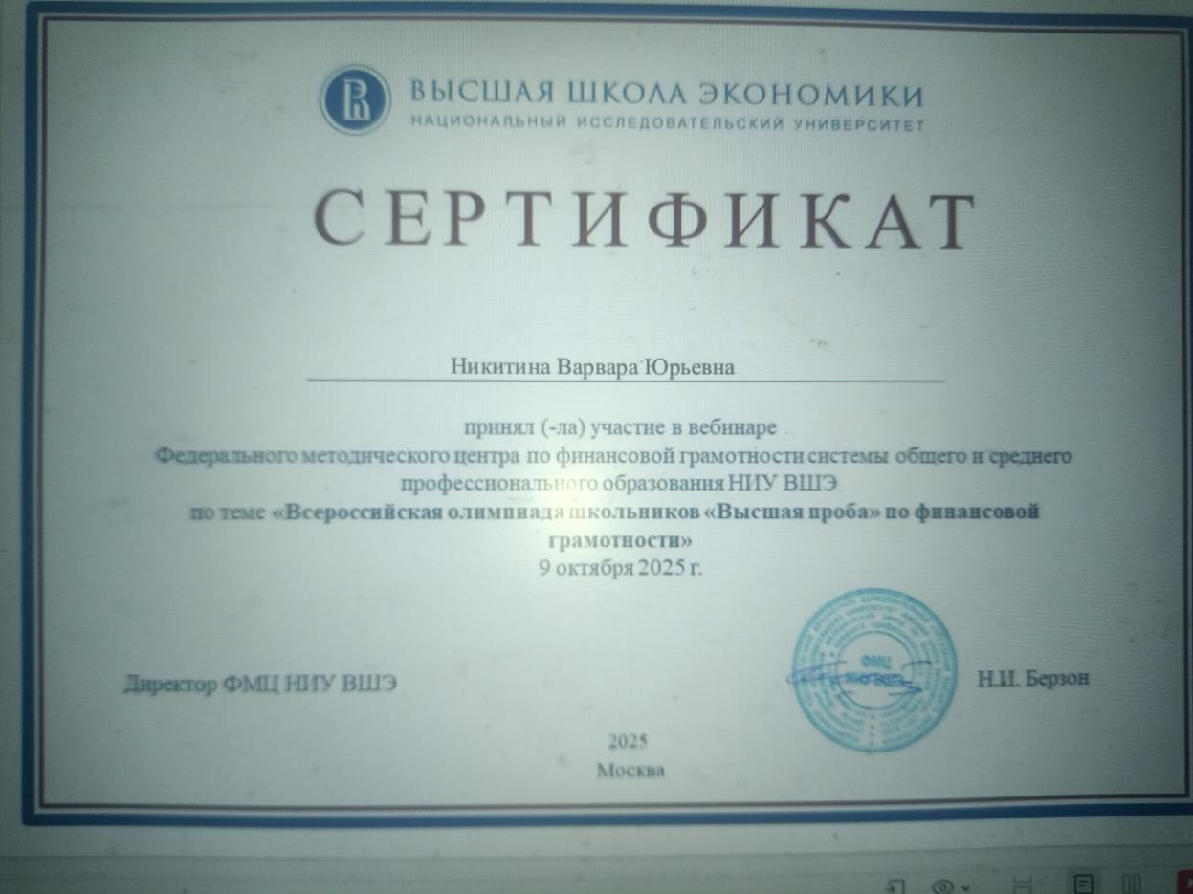

Slide 12
3)При поддержки Министерство образования, науки и молодежи Республики Крым
информирует о том, что Автономная некоммерческая организация «Новосибирский дом финансового просвещения» в период с 08 сентября по 08 октября 2025 года проводит ежегодную просветительскую акцию «Финансовый диктант» (далее – Диктант).
Цель Диктанта – проведение оценки и повышение текущего уровня
финансовой грамотности населения, а также популяризация финансового просвещения и формирования финансовой культуры.
Организатором мероприятия выступают Автономная некоммерческая организация «Новосибирский дом финансового просвещения» и ФГБОУ ВО «Новосибирский государственный университет экономики и управления» при поддержке министерства финансов и налоговой политики Новосибирской области.
Финансовый диктант проводится в формате онлайн-теста на официальном сайте мероприятия: https://xn--80ahlbkpe2bcl.xn--p1ai/.
В диктанте по финансовой грамотности приняли учителя в количестве 30 человек диктант проходил 07.10.25

Slide 13


Slide 14
4)Проведение ДОЛ игры от центрального банка России на тему: «Личные финансы»
Цель: Развитие у детей практических навыков обращения с личными финансами.
Задачи:
•Обсудить привычные для ребенка ситуации, связанные с деньгами;
•Научить осознанно выявлять ситуации, требующие финансового решения;
•Научить оценивать последствия финансовых решений;
•Обучить основам личного финансового планирования.

Slide 15
1)На улице девушка предлагает взять породистого котенка абсолютно бесплатно.
2) Вы идете с друзьями, видите в траве монету 5 рублей. Возьмете?
3)Во время прогулки друг (подруга) говорит: «Пожевать бы чего-нибудь. Угостите сухариками друга?
4)Одноклассник должен был вам 20 рублей, обещал отдать через неделю. Прошло уже 2 недели, но он ничего не говорит - наверное, забыл. Ваша реакция
5)Мама отправила вас в магазин за хлебом, дав 50 руб. Хлеб стоит 45 руб. Но у продавца совсем нет мелочи, он вопросительно смотрит на вас.

Slide 16
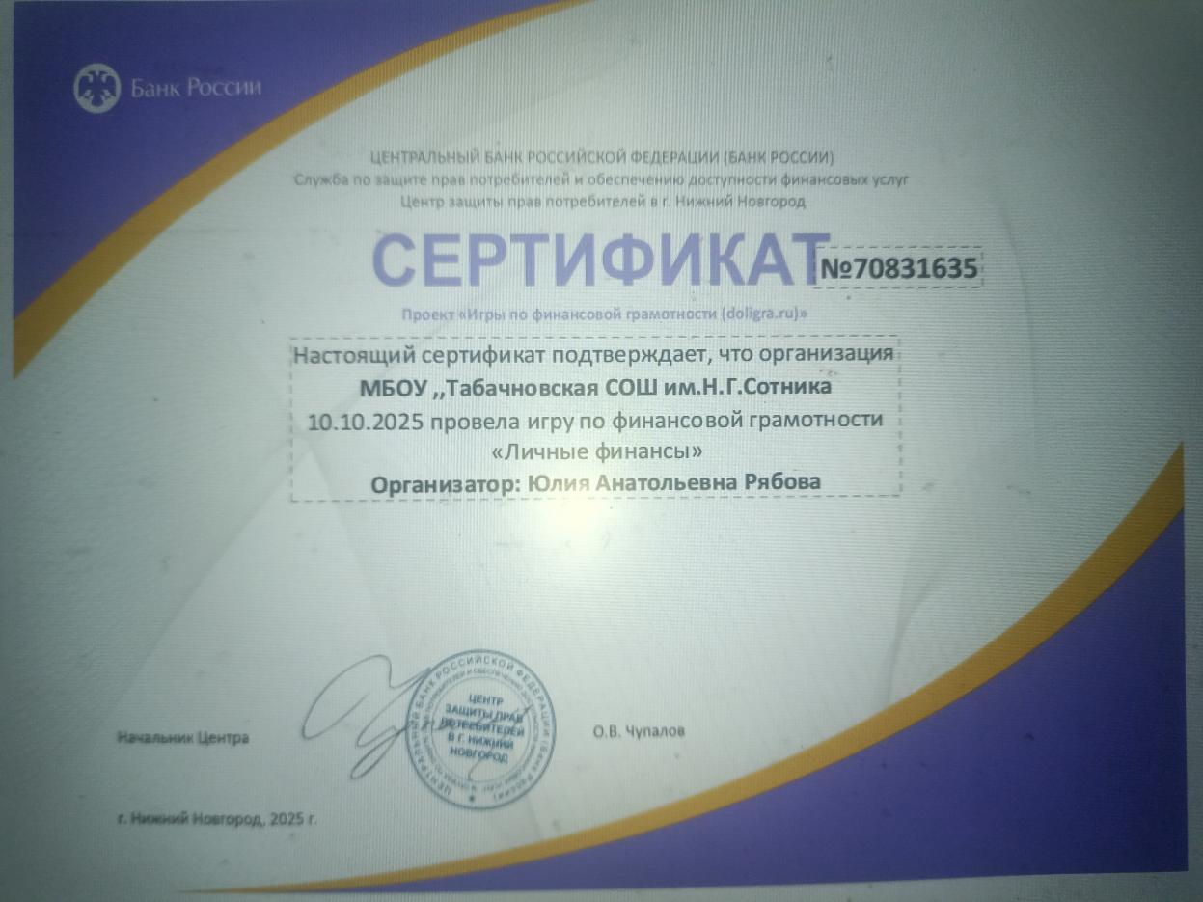

Slide 17
Многое содействует формированию финансовой грамотности:
•Управлять бюджетом — всегда знать, сколько получили и куда потратили, корректировать планы в зависимости от ситуации.
•Принимать финансовые решения — анализировать положение с деньгами, понимать перспективы (что будет дальше) и делать обоснованные выводы.
•Контролировать себя — избегать импульсивных покупок и бесполезных трат.
•Искать информацию — находить проверенные источники, отличать достоверные сведения от фейков.
•Вести бюджет — использовать блокнот, таблицу или специальное мобильное приложение, чтобы отслеживать доходы и расходы.
•Ставить цели и стремиться к ним, разработать план, как их достигнуть.
•Использовать финансовые инструменты — открыть банковский вклад, начать инвестировать небольшие суммы в ценные бумаги.
•Общаться с финансово грамотными людьми — например, присоединиться к тематическим сообществам, форумам, где обсуждаются вопросы личных финансов, или найти финансового наставника.
•Онлайн-курсы — они предлагают не только теоретические знания, но и практические инструменты для управления деньгами.
•Портал «Финансовая культура» от ЦБ РФ — официальный ресурс, предлагает структурированные материалы по всем аспектам финансовой грамотности.

Slide 18
спасибо за внимание!

